Slide 1
Муниципальное автономное дошкольное образовательное учреждение – детский сад общеразвивающего вида №6 станицы Калининской
отчет о реализации проекта краевой инновационной площадки (КИП 2020)
(Первый этап 2021)
Тема инновационного проекта:
«Приобщение дошкольников к миру профессий»
Авторы проекта: старший воспитатель Другай Л.И.,
педагог-психолог Литвиненко Н.М.,
музыкальный руководитель Попова Ю.А., воспитатели: Стусенко О.В., Животовская М.Е.
:

Slide 2
Цель проекта: Обобщение знаний о профессиях в процессе совместной и самостоятельной деятельности детей через «погружение» в реальные практические ситуации.
Задачи проекта:
Развитие эмоционально-положительного отношения к человеку труда;
Формирование обобщенных представлений о структуре трудового процесса, понимание взаимосвязи между компонентами трудовой деятельности;
Формирование у детей желания научиться выполнять трудовые действия представителей разных профессий;
Разработать и реализовать мониторинг эффективности реализации проекта;
Повысить уровень педагогической грамотности родителей;

Slide 3
Развитие познавательной активности, интереса к профессиям взрослых;
Воспитание бережного отношения к труду взрослых и результатам их труда;
Создать условия для активного участия родителей в совместной с детьми познавательной и продуктивной деятельности;
Создать условия и проявления интереса к укреплению партнёрских связей;
Обеспечить возможность передачи опыта в рамках профориентационной работы.

Slide 4
Задачи I этапа :
Разработка методических рекомендаций по реализации проекта для участников инновационной деятельности
Трансляция опыта работы участников проекта на площадках (семинарах практикумах и мастер-классах) различного уровня (муниципальных, региональных)
Насыщение сетевого пространства современными педагогическими технологиями, методиками по теме проекта
Осуществить сетевое взаимодействие с ОО и ДОО в рамках реализации проекта

Slide 5
Инновационность проекта:
Инновационность данного проекта состоит в разработке современной комплексной системы ранней профориентации дошкольников, состоящей из:
формирования развивающей предметно-пространственной среды путем организации научно0исследовательской работы и коллективной творческой деятельности (что позволит построить образовательную деятельность на основе индивидуальных особенностей каждого ребенка, при этом ребенок активный пользователь при выборе деятельности);
социального партнерства детей и взрослых;
создания системы взаимопосещения детей групп разной профессиональной направленности, нацеленной на обмен опытом между воспитанниками.

Slide 6
Измерение и оценка качества инновации
Влияние изменений, полученных в результате инновационной деятельности, на рост профессиональных компетенций педагогов.
Влияние изменений, полученных в результате инновационной деятельности, на качество образования воспитанников
Степень разработанности учебно-методического обеспечения инновационной деятельности в образовательной организации
Критерии оценки эффективности инновационной деятельности
Информационное сопровождение и трансляция опыта инновационной деятельности
Полнота разработанных нормативных правовых документов по инновационной деятельности

Slide 7
Изучение методического обеспечение проекта
За отчетный период были разработаны и изданы следующие инновационные продукты:
Дидактическое пособие лэпбук Салон красоты «Кудряшки»
Дидактическое пособие лэпбук «Труд инспектора ДПС»

Slide 8
Инновационные продукты за первый период

Slide 9
Организация сетевого взаимодействия инновационной деятельности
МБДОУ №3
МБДОУ №2
МБДОУ №5
МАДОУ №1
МБДОУ №9
МБОУ
СОШ №2
МАДОУ №14
МБДОУ №13
МБДОУ №15

Slide 10
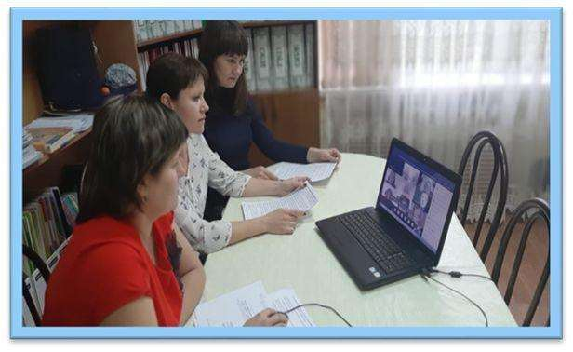
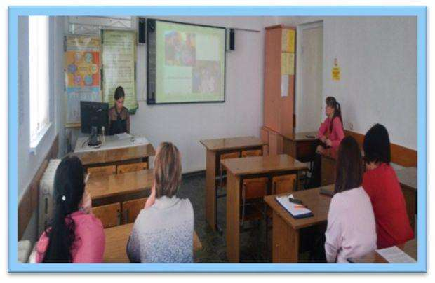
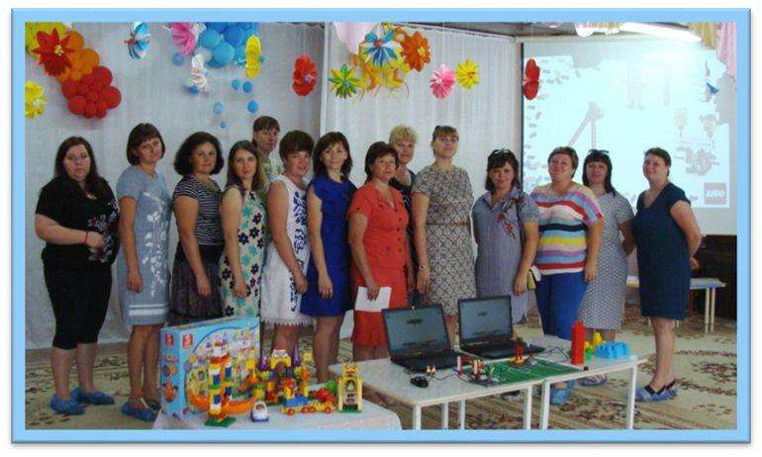
Распространению накопленного опыта реализации проекта КИП

Slide 11
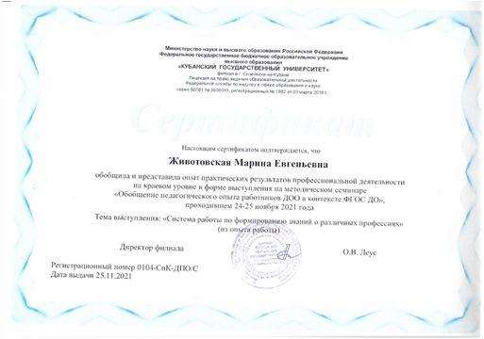
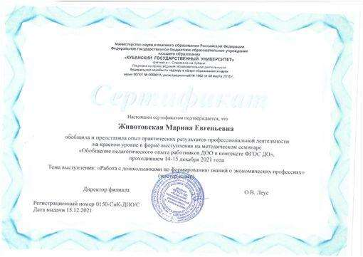
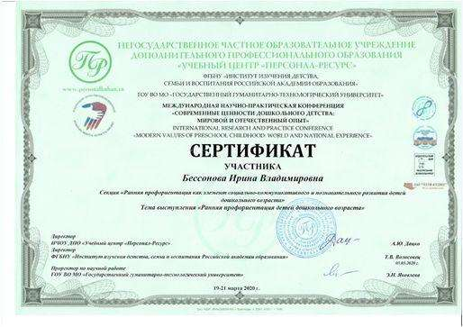
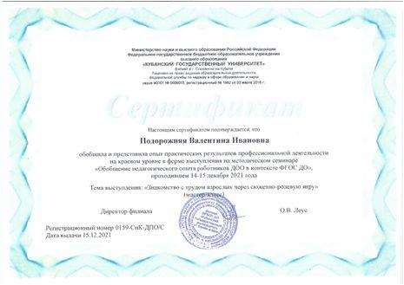
Распространению накопленного опыта реализации проекта КИП

Slide 12
Практическая значимость
Разработка методического пособия «Детско-родительские студии», мини-проектов, альбомов, программы «Первые шаги в профессию»

Slide 13
Проект открыт для партнерства
Муниципальное автономное дошкольное образовательное учреждение - детский сад общеразвивающего вида №6 станицы Калининской
353780 Краснодарский край, Калининский район, ст. Калининская, ул. Фадеева, 68
Электронный адрес: bulatova826@gmail.com
Официальный сайт ДОУ: http://www.дс6-тополек.рф/
Телефоны: 8(86163) 22-7-40; 24-3-88

Slide 14
СПАСИБО ЗА ВНИМАНИЕ

